Slide 1


Python数据分析
高级Python程序设计
2026 春

Slide 2
Python数据分析
高级Python程序设计
2026 春

Slide 3
目录
1 数据分析背景
2 为什么用Python进行数据分析
3 数据分析全流程

Slide 4
1 数据分析的时代背景
信息化社会的数据爆炸：互联网、物联网、移动设备的普及使文本、日志、图片、交易记录等数据呈指数级增长，数据已成为重要生产要素
数据驱动决策成为主流：企业和组织逐渐从经验决策转向基于数据证据的理性决策，提高效率和准确性

Slide 5
1 什么是数据
数据的定义：数据是对客观事物进行记录的符号化表示，可以是数字、文字、图像、音频或结构化记录
数据的基本特征：数据本身不等同于信息，只有经过整理、分析和解释后，才能转化为有价值的信息
结构化数据：以固定格式存储的数据，如数据库表、Excel表格，便于直接统计和分析
非结构化数据：没有固定结构的数据，如文本、图片、音频，需要额外处理才能分析

Slide 6
1 什么是数据分析
数据分析的概念：数据分析是通过统计、计算和建模等方法，从原始数据中提取有价值信息的过程
数据分析的目标：发现规律、解释现象、支持决策和预测未来趋势
需要把数据转化为人能看懂、理解的方式！

Slide 7
目录
1 数据分析背景
2 为什么用Python进行数据分析
3 数据分析全流程

Slide 8
2 数据分析语言的选择问题
数据分析语言选择的核心目标：在保证结果准确性的前提下，提高数据处理、分析建模与结果表达的效率
常见数据分析语言包括 Excel、SQL、R、Python 等，不同语言在灵活性、自动化和扩展性方面差异明显
工具 | 优点 | 局限性
Excel | 上手快、直观 | 自动化能力弱、数据量受限
SQL | 擅长数据查询 | 统计分析能力有限
R | 统计能力强 | 工程化能力较弱
Python | 全流程支持 | 需要一定编程基础

Slide 9
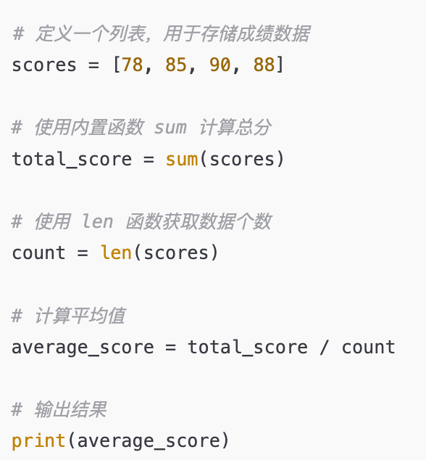
2 数据分析语言的选择问题
Python 逐渐成为通用型数据分析语言，覆盖从数据获取、处理、分析到建模的完整流程

Slide 10
2 Python 的第三方库生态
Python 通过第三方库扩展数据分析能力，形成稳定生态体系
各库之间分工明确、接口统一
学习成本低，组合使用灵活
库名 | 主要功能
NumPy | 数值计算、数组运算
Pandas | 表格数据处理
Matplotlib | 基础数据可视化
Seaborn | 统计图形可视化
Scikit-learn | 机器学习

Slide 11
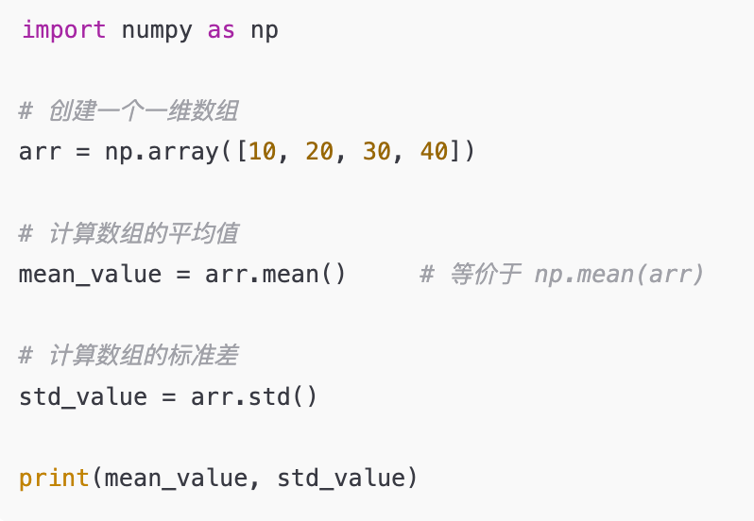
2 NumPy——高效数值计算基础
NumPy 提供高性能多维数组对象 np.array
支持向量化运算，避免显式循环，提高计算效率
是 Pandas、Scikit-learn 等库的底层基础

Slide 12
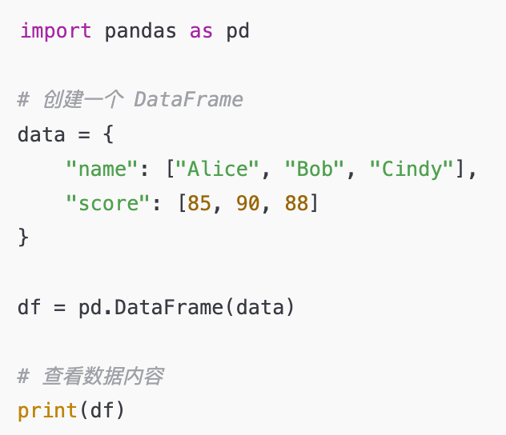
2 Pandas——表格数据分析核心
Pandas 提供 DataFrame 数据结构，用于表示二维表格数据
每一列可以是不同类型的数据
非常适合现实世界中的结构化数据分析

Slide 13
2 DataFrame 的基本结构理解
行（index）表示观测对象
列（columns）表示变量
每一列本质上是一个 Series
index | name | score
0 | Alice | 85
1 | Bob | 90
2 | Cindy | 88

Slide 14
目录
1 数据分析背景
2 为什么用Python进行数据分析
3 数据分析全流程

Slide 15
3 数据分析全流程
数据分析是一个“提出问题—分析—验证—再分析”的迭代过程，而不是一次性操作
不同分析目标会触发不同分析路径和方法组合
Python 的优势在于支持分析流程的反复调整与快速重跑

Slide 16
3 数据分析全流程
数据分析应从明确的问题出发，而非直接“看数据”
不同问题决定不同分析方法
示例问题：哪些因素影响学生的综合成绩？
student_id | gender | major | daily_score | final_score
2023001 | F | CS | 85 | 88
2023002 | M | CS | 78 | 82
2023003 | F | Math | 92 | 95
2023004 | M | Math | 88 | 85
2023005 | F | CS | 76 | 80
2023006 | M | Math | 90 | 93
2023007 | F | CS | 84 | 86
2023008 | M | Math | 81 | 79

Slide 17
3 数据分析全流程
数据分析应从明确的问题出发，而非直接“看数据”
不同问题决定不同分析方法
示例问题：哪些因素影响学生的综合成绩？
student_id | gender | major | daily_score | final_score
2023001 | F | CS | 85 | 88
2023002 | M | CS | 78 | 82
2023003 | F | Math | 92 | 95
2023004 | M | Math | 88 | 85
2023005 | F | CS | 76 | 80
2023006 | M | Math | 90 | 93
2023007 | F | CS | 84 | 86
2023008 | M | Math | 81 | 79
明确哪些变量是解释变量、响应变量和控制变量
变量角色划分有助于后续分析建模
是从“描述数据”到“解释数据”的关键一步
# 响应变量：total_score
# 解释变量：daily_score, final_score
# 分组变量：gender, major

Slide 18
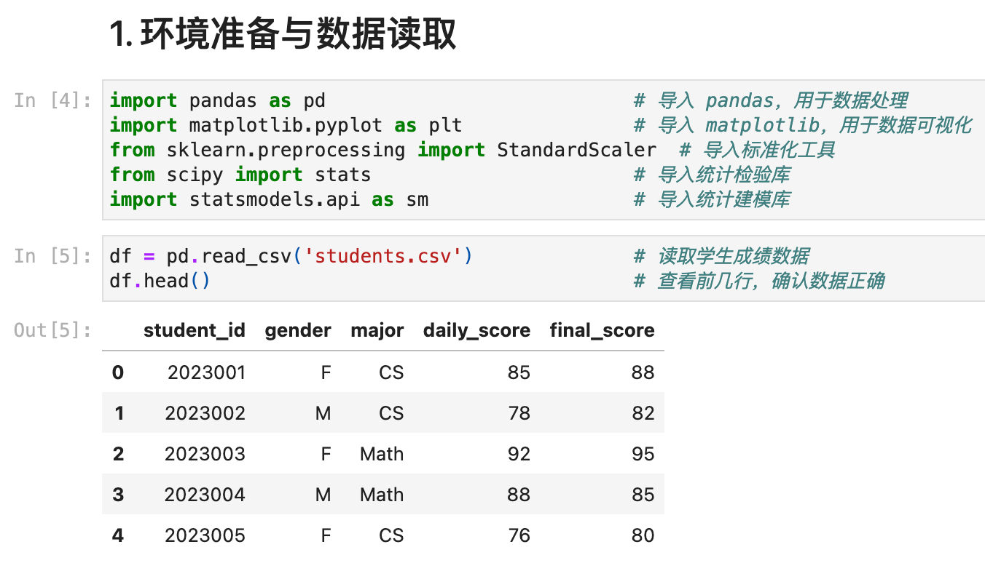
3 数据分析全流程
配置环境、加载数据

Slide 19
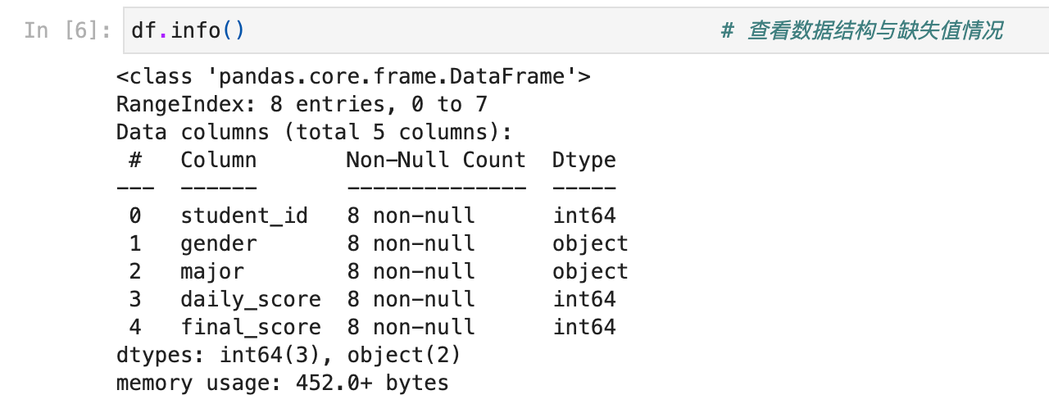
3 数据分析全流程
数据理解与质量检查

Slide 20
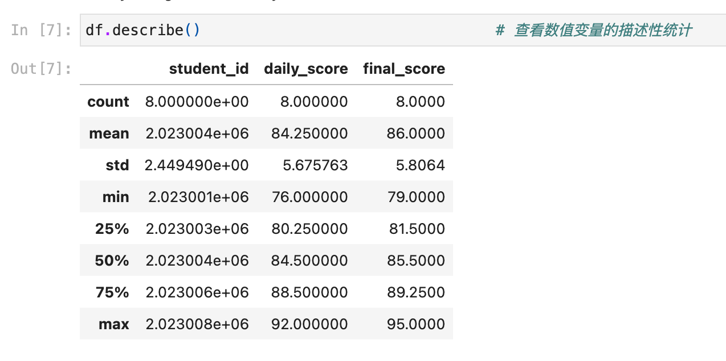
3 数据分析全流程
数据理解与质量检查

Slide 21
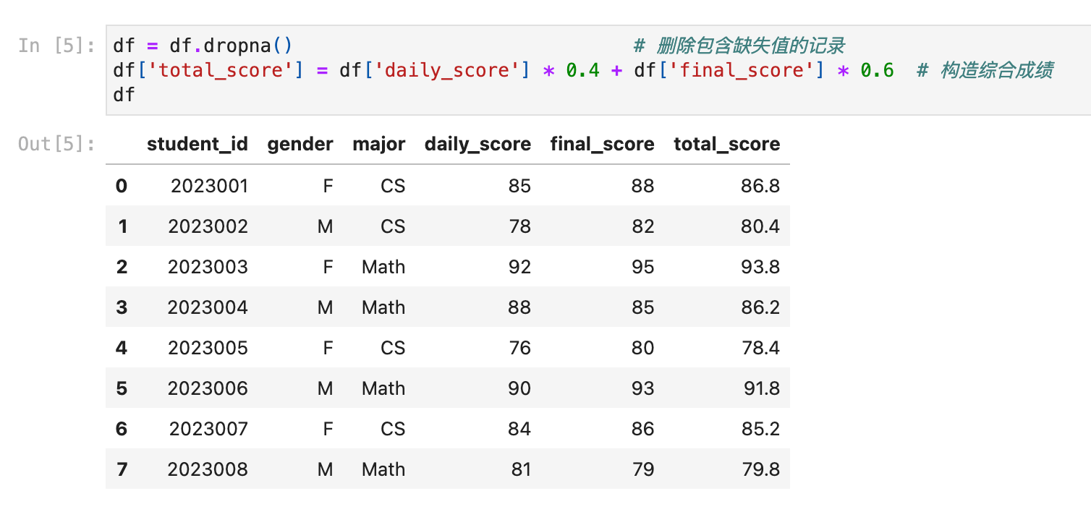
3 数据分析全流程
数据清洗与变量构造

Slide 22
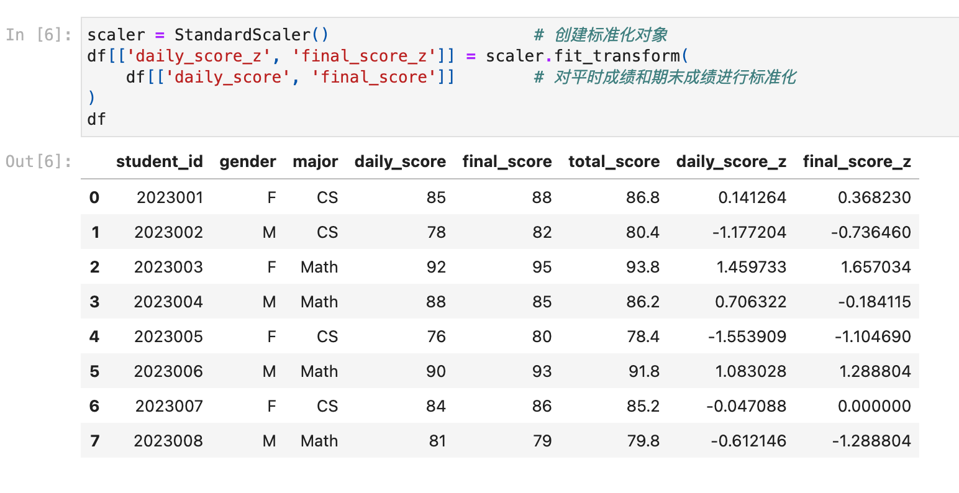
3 数据分析全流程
变量变换（标准化）

Slide 23
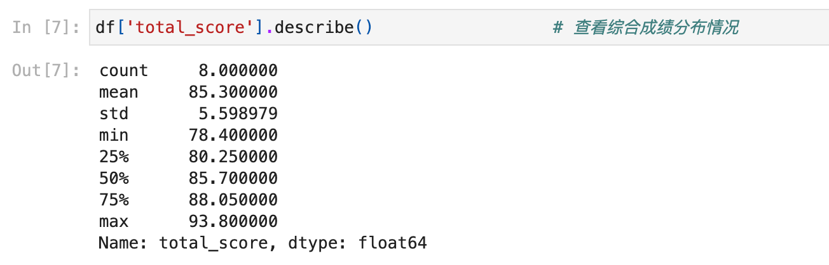
3 数据分析全流程
探索性数据分析（EDA）
EDA 用于理解数据整体结构和潜在规律
通过统计和可视化发现问题与假设
是正式统计分析和建模的基础

Slide 24
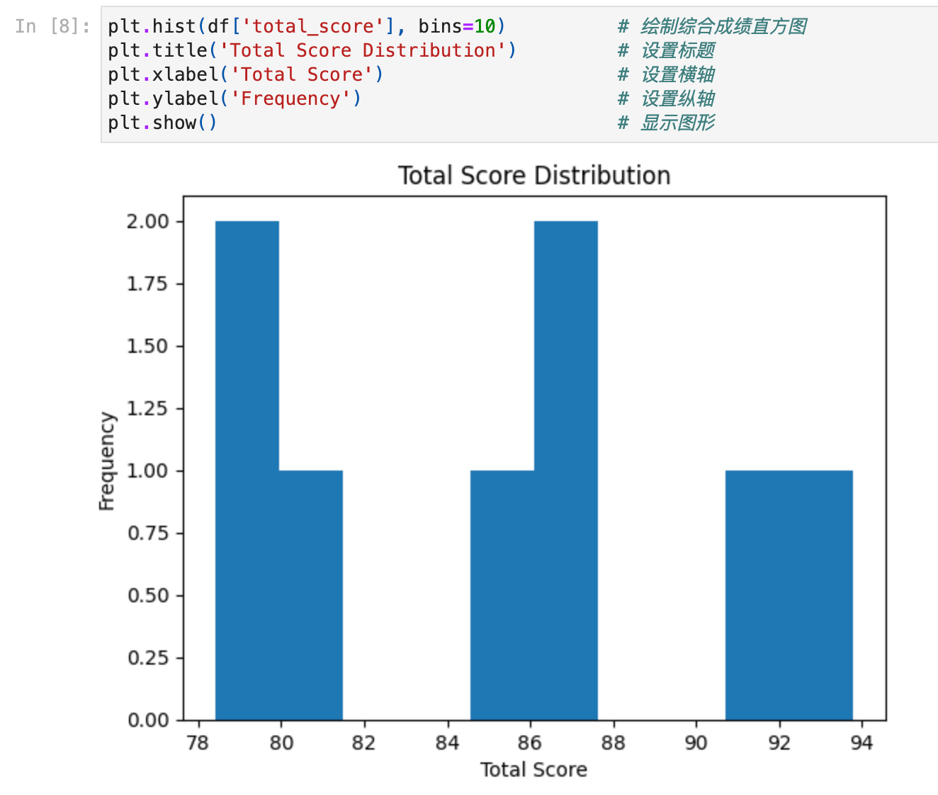
3 数据分析全流程
探索性数据分析（EDA）
可视化

Slide 25
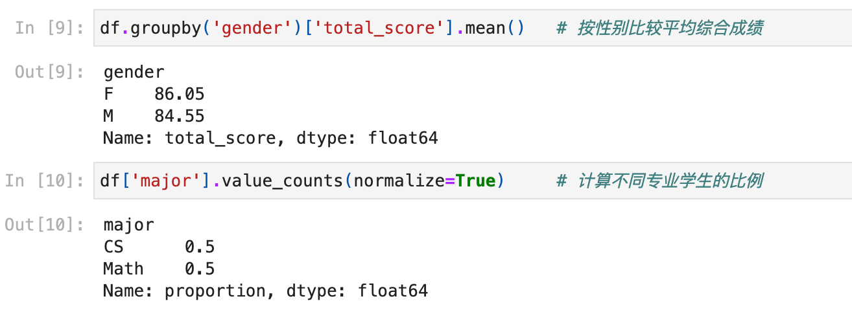
3 数据分析全流程
对比分析与结构分析

Slide 26
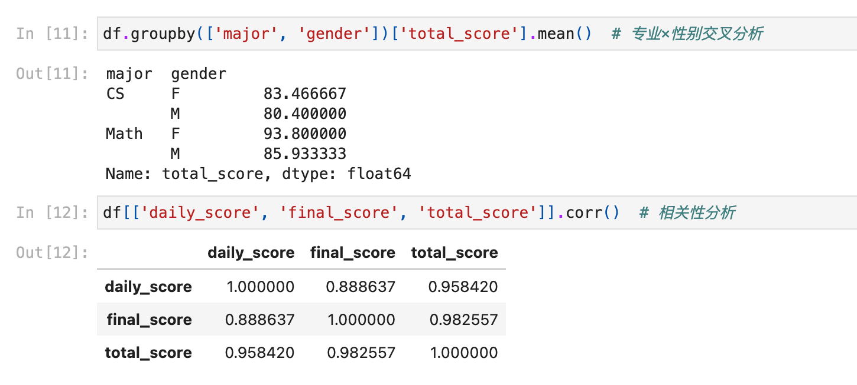
3 数据分析全流程
交叉分析与关系分析

Slide 27
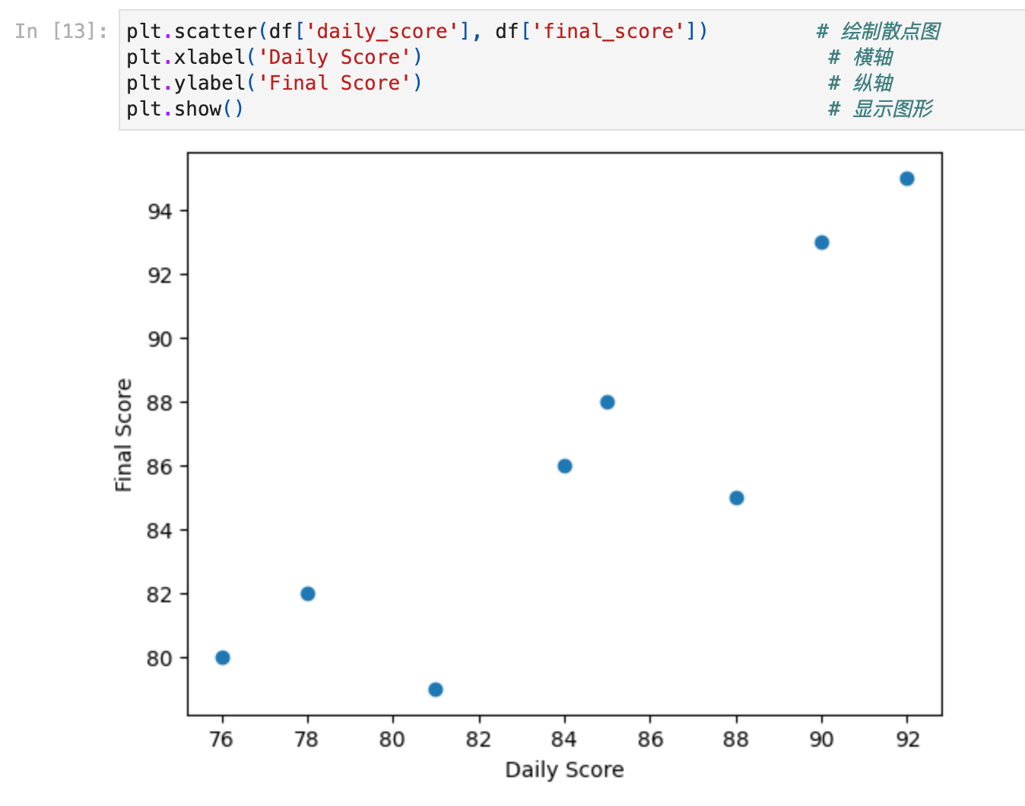
3 数据分析全流程
交叉分析与关系分析

Slide 28
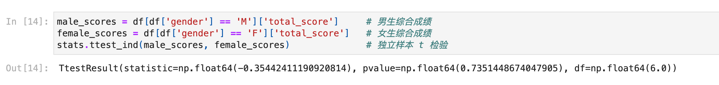
3 数据分析全流程
统计检验（诊断分析）

Slide 29
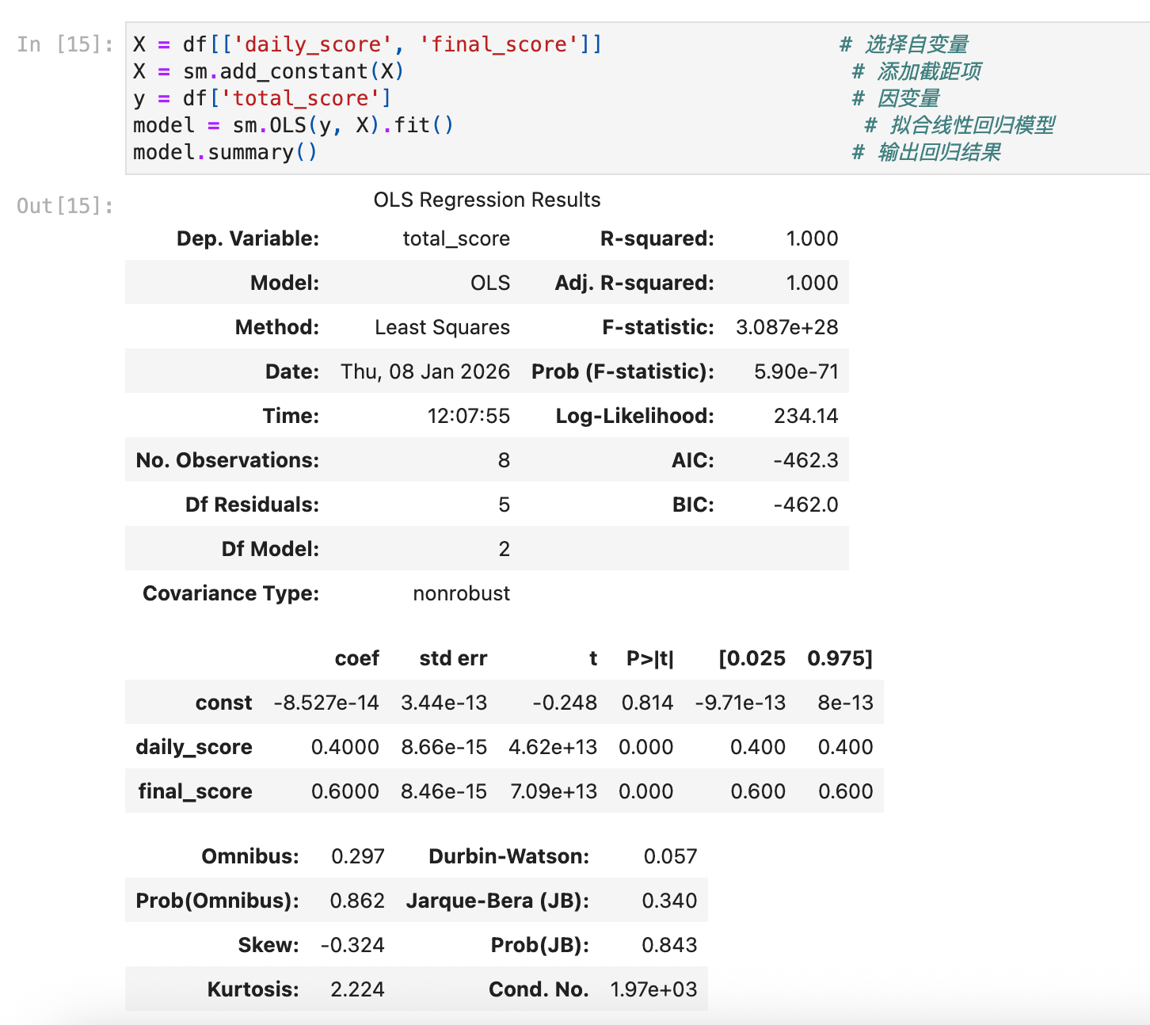
3 数据分析全流程
回归分析（解释型分析）

Slide 30
3 数据分析全流程
新发现的问题可能需要返回前面步骤
数据分析是“不断修正假设”的过程
Python 代码化流程非常适合迭代分析

Slide 31
小结
数据分析是一个以问题为导向、可反复迭代的系统过程，而非简单的数据处理操作，各阶段之间具有明确逻辑关系且相互影响
不同类型的数据分析方法（探索性分析、对比分析、结构分析、关系分析与解释型分析）服务于不同分析目标，应根据问题合理组合使用
Python 通过统一的数据结构与分析工具，实现从数据准备到统计分析与模型解释的完整分析闭环，具有良好的可复现性与扩展性

Slide 32
Q&A

Slide 33
期中考试复习

